Slide 1
Координационная группа:
ТЁ СЕРГЕЙ – 11-а класс,
БУЗДАЛИН ГРИГОРИЙ,
БРАГУНЕЦ АРТЁМ ,
МАЗАНОВ РОМАН,
СУСЛОВА ДИАНА –
7-б класс
Руководитель:
Баукова Раиса Михайловна
МБОУ «СОШ № 19 «Выбор» НГО
Социальный проект :
«Эх,дороги!»
П.Врангель
2015-2016

Slide 2
ЦЕЛЬ проекта
Консолидировать жителей посёлка Береговой на решение вопроса безопасности движения пешеходов, в том числе детей, в особо проблемном участке дороги.

Slide 3
ЗАДАЧИ проекта:
провести опрос жителей посёлка об актуальности темы проекта;
встретиться с работниками ГИБДД г. Находки для консультаций;
написать письма в организации, ответственные за благоустройство дорог и установку светофора.

Slide 4
Задача №1. провести опрос жителей посёлка об актуальности темы проекта

Slide 5
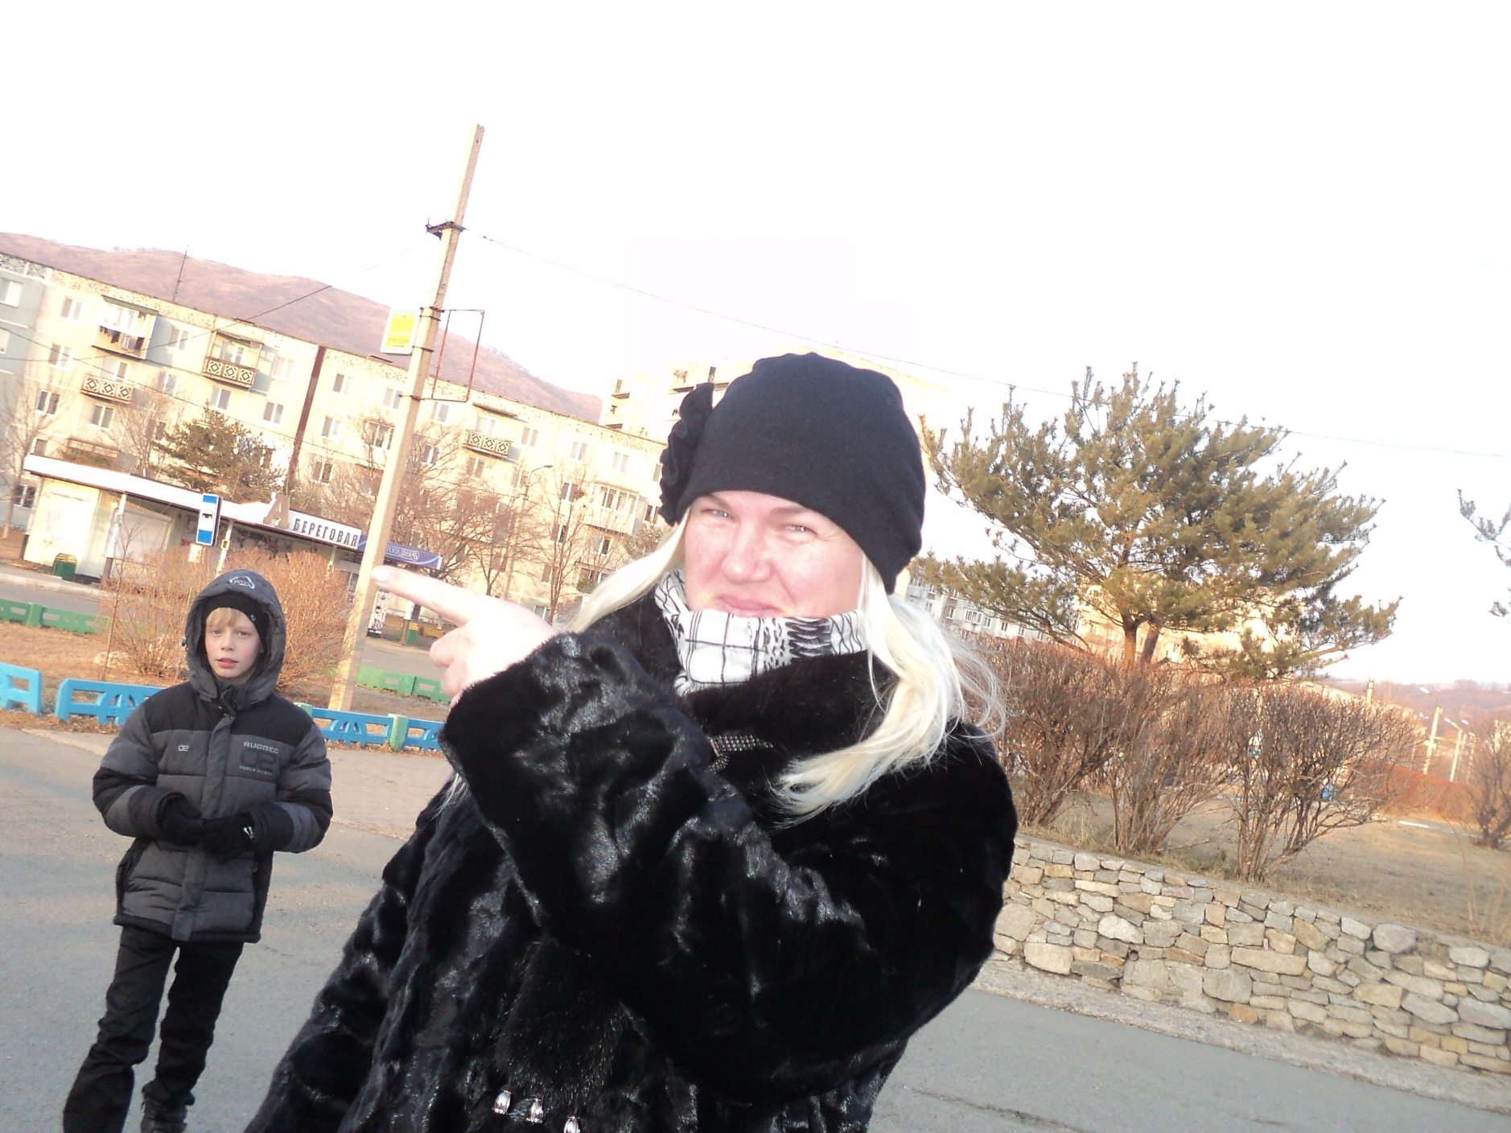

Slide 6
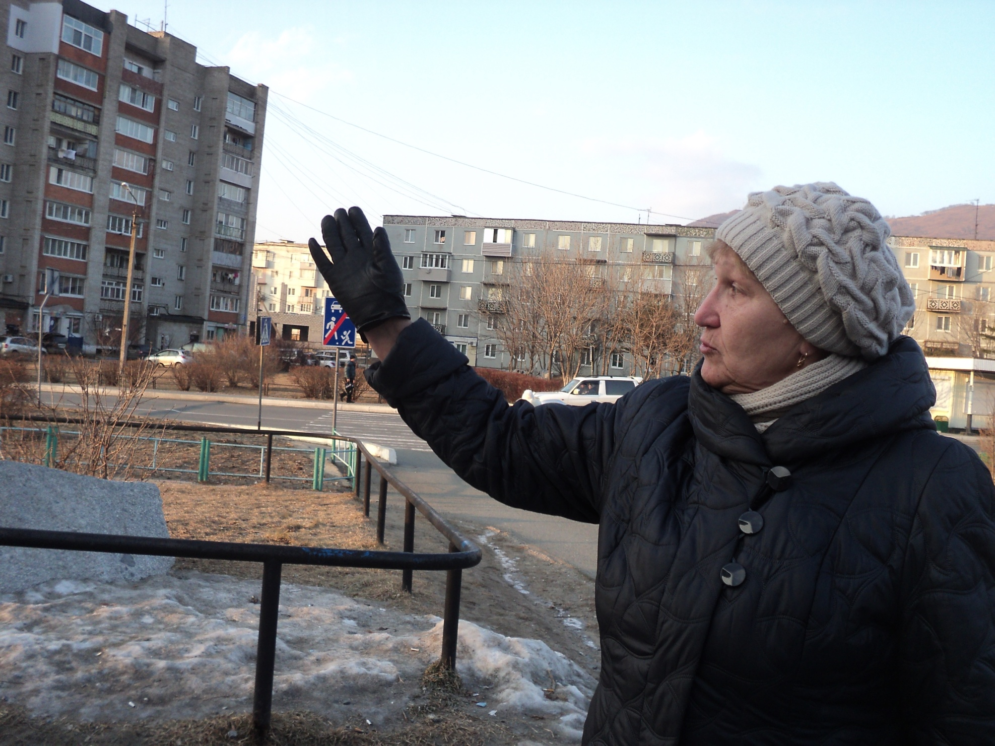

Slide 7
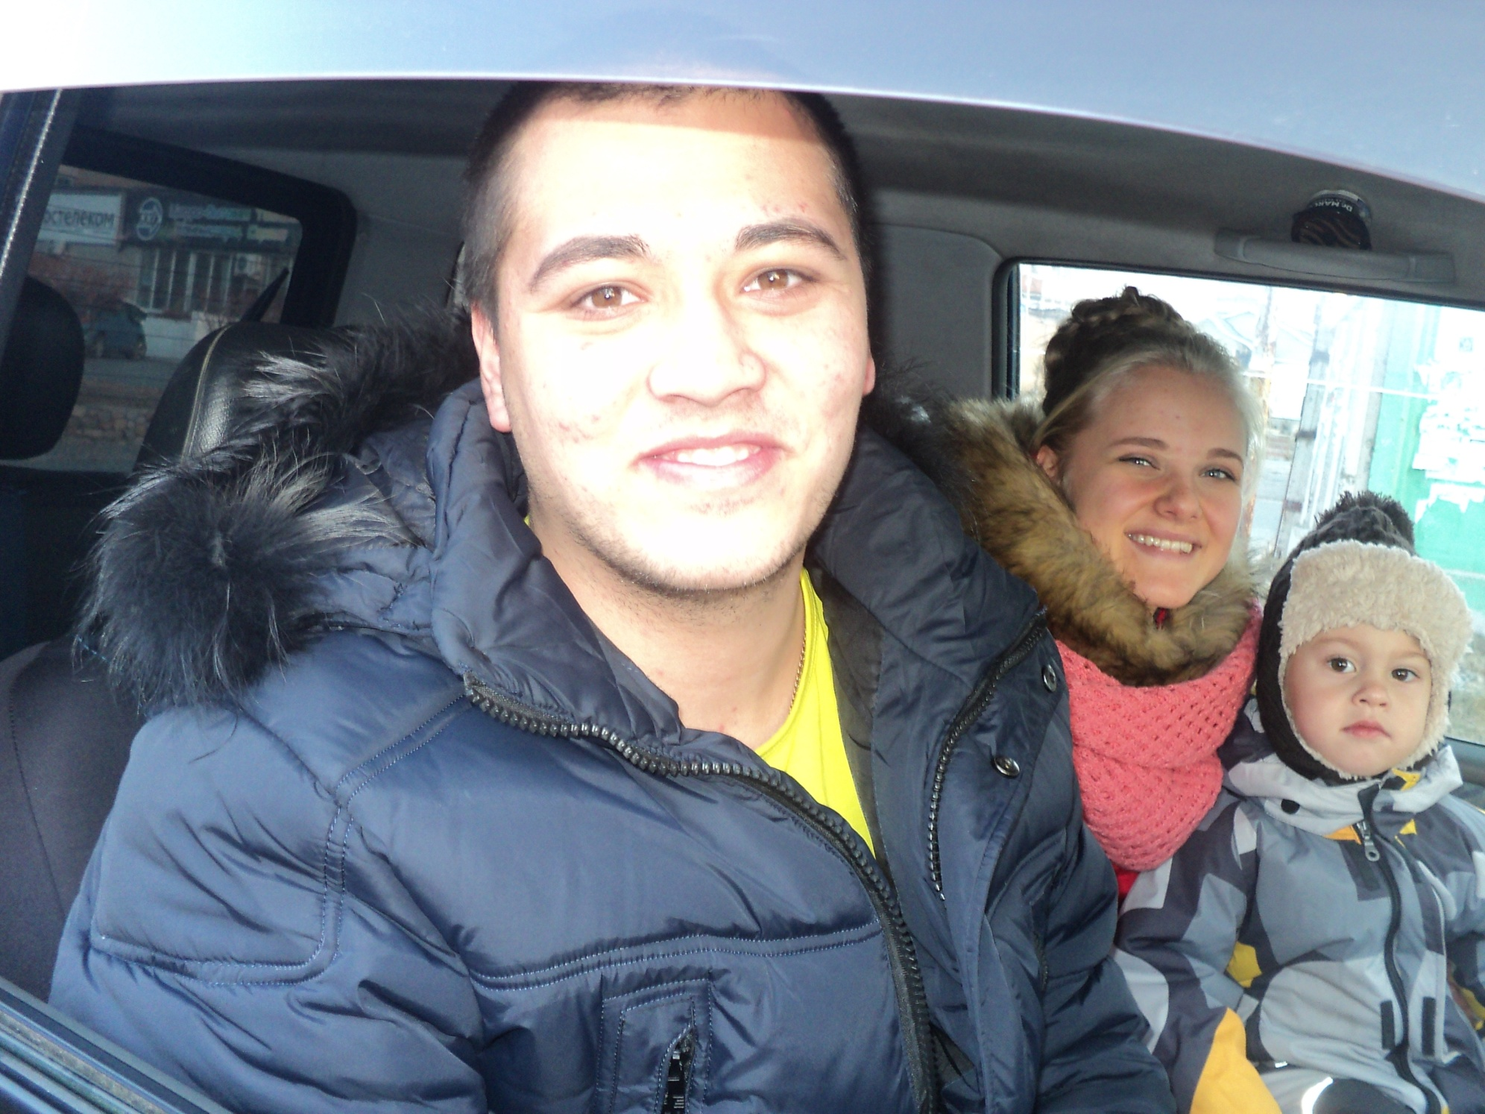

Slide 8
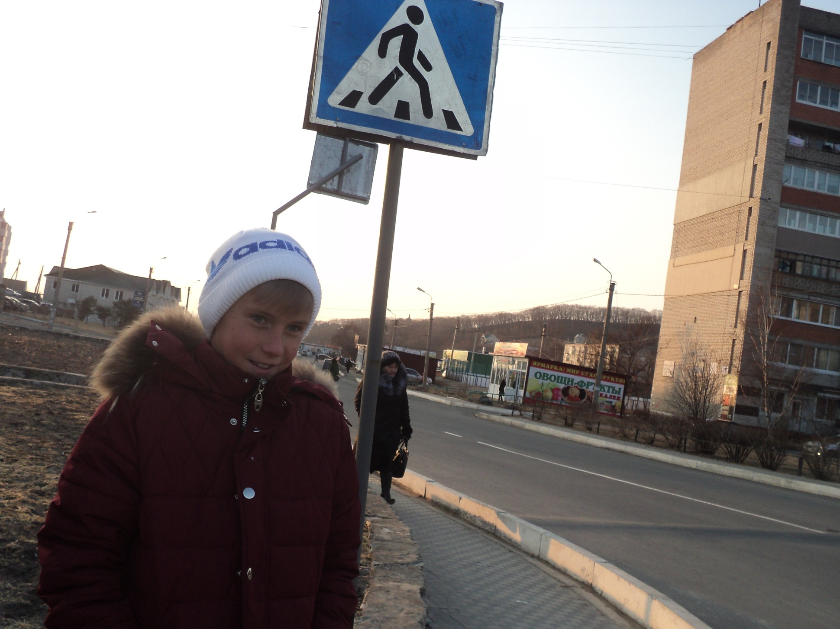

Slide 9
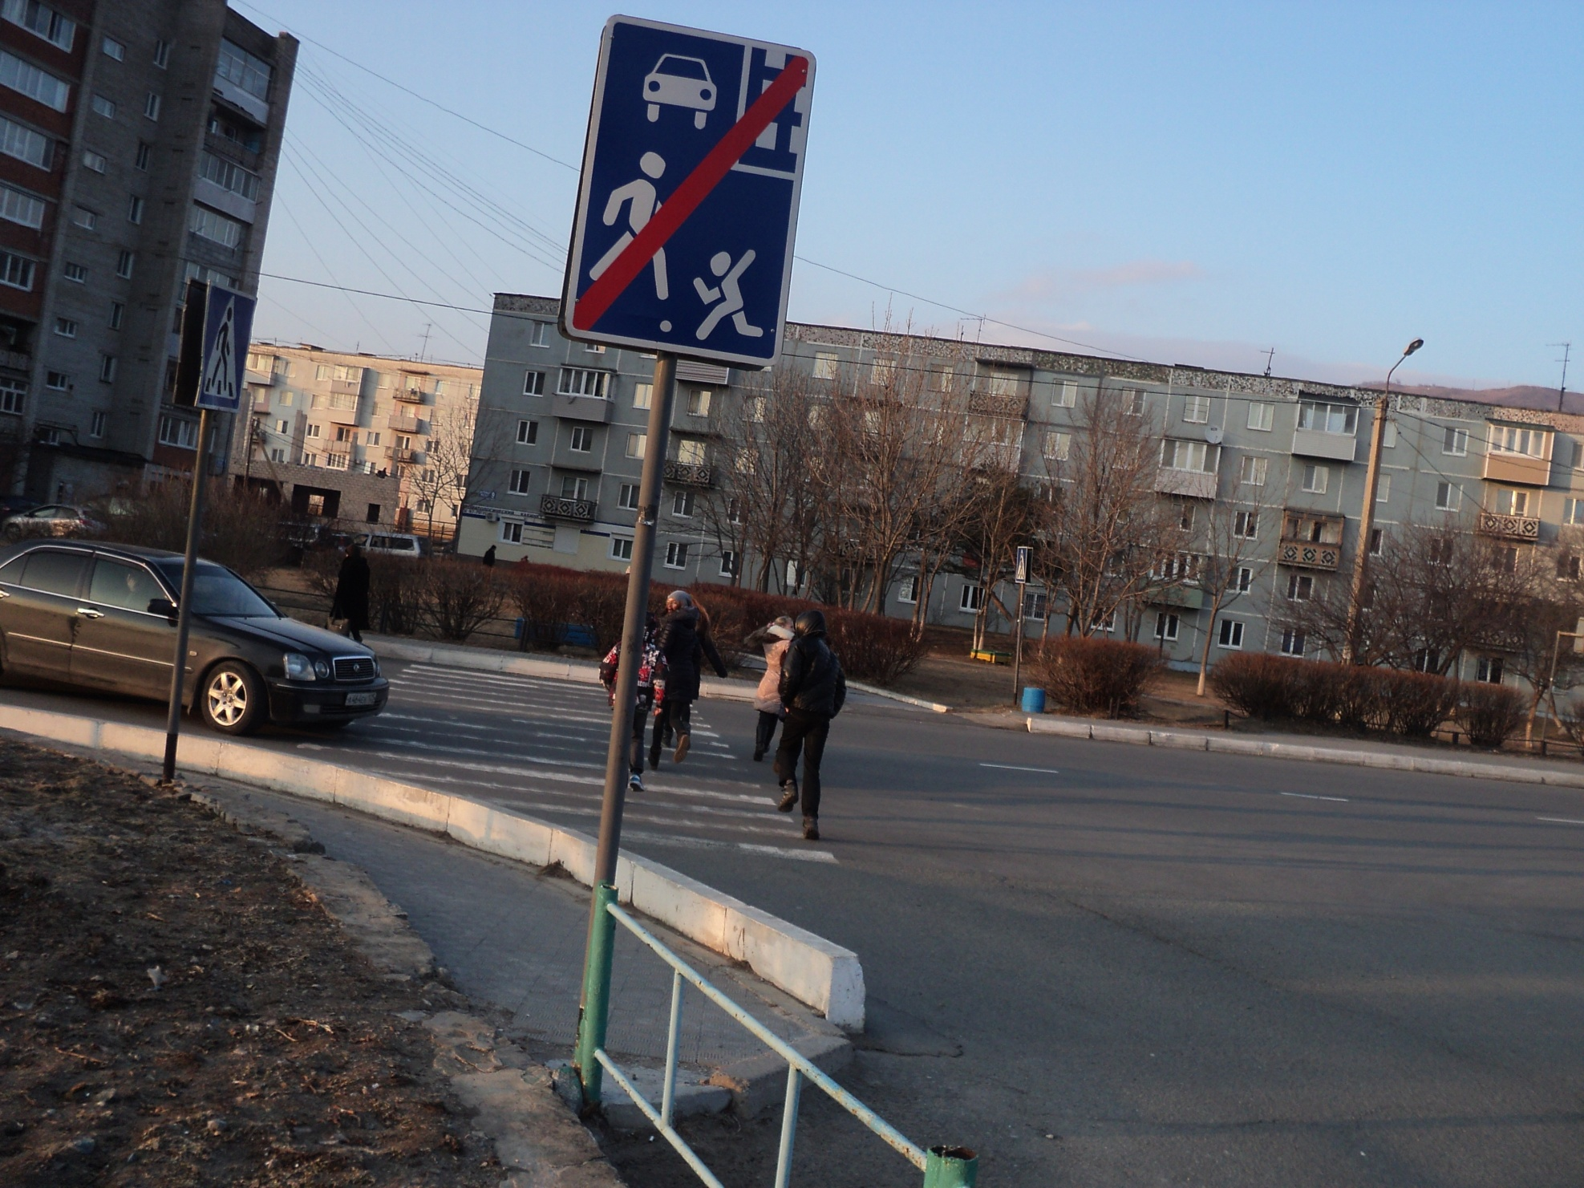

Slide 10
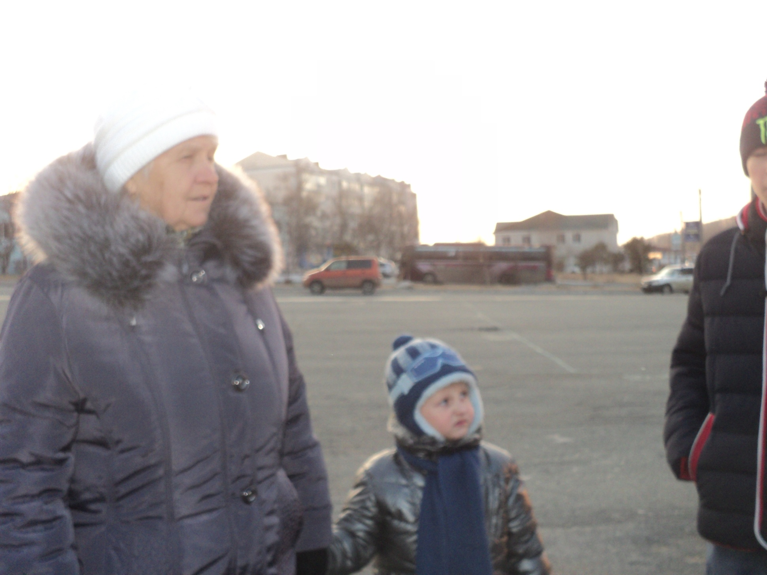

Slide 11
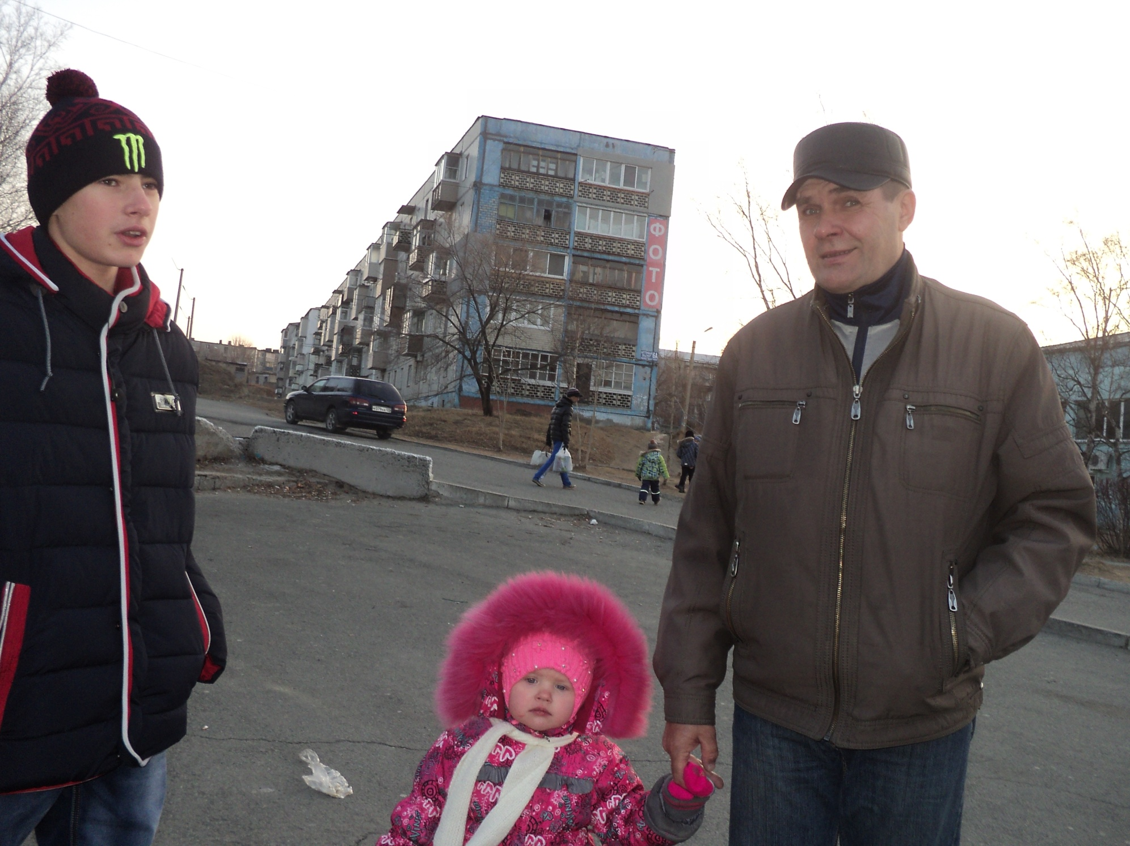

Slide 12
Исследовательская часть проекта.
Определив проблему проекта, мы исследовали состояние безопасности учащихся по дороге в школу. Опросили жителей посёлка Береговой: водителей, учащихся школы и другие категории.

Slide 16
Задача №2. встретиться с работниками ГИБДД г. Находки для консультаций

Slide 17
Получили консультации специалистов ГИБДД :
Психолога КАЗАНЦЕВОЙ ОЛЬГИ ВАСИЛЬЕВНЫ
КОЗЫРИНОЙ СВЕТЛАНЫ ФЁДОРОВНЫ

Slide 18
Встретились с представителями ГИБДД

Slide 19
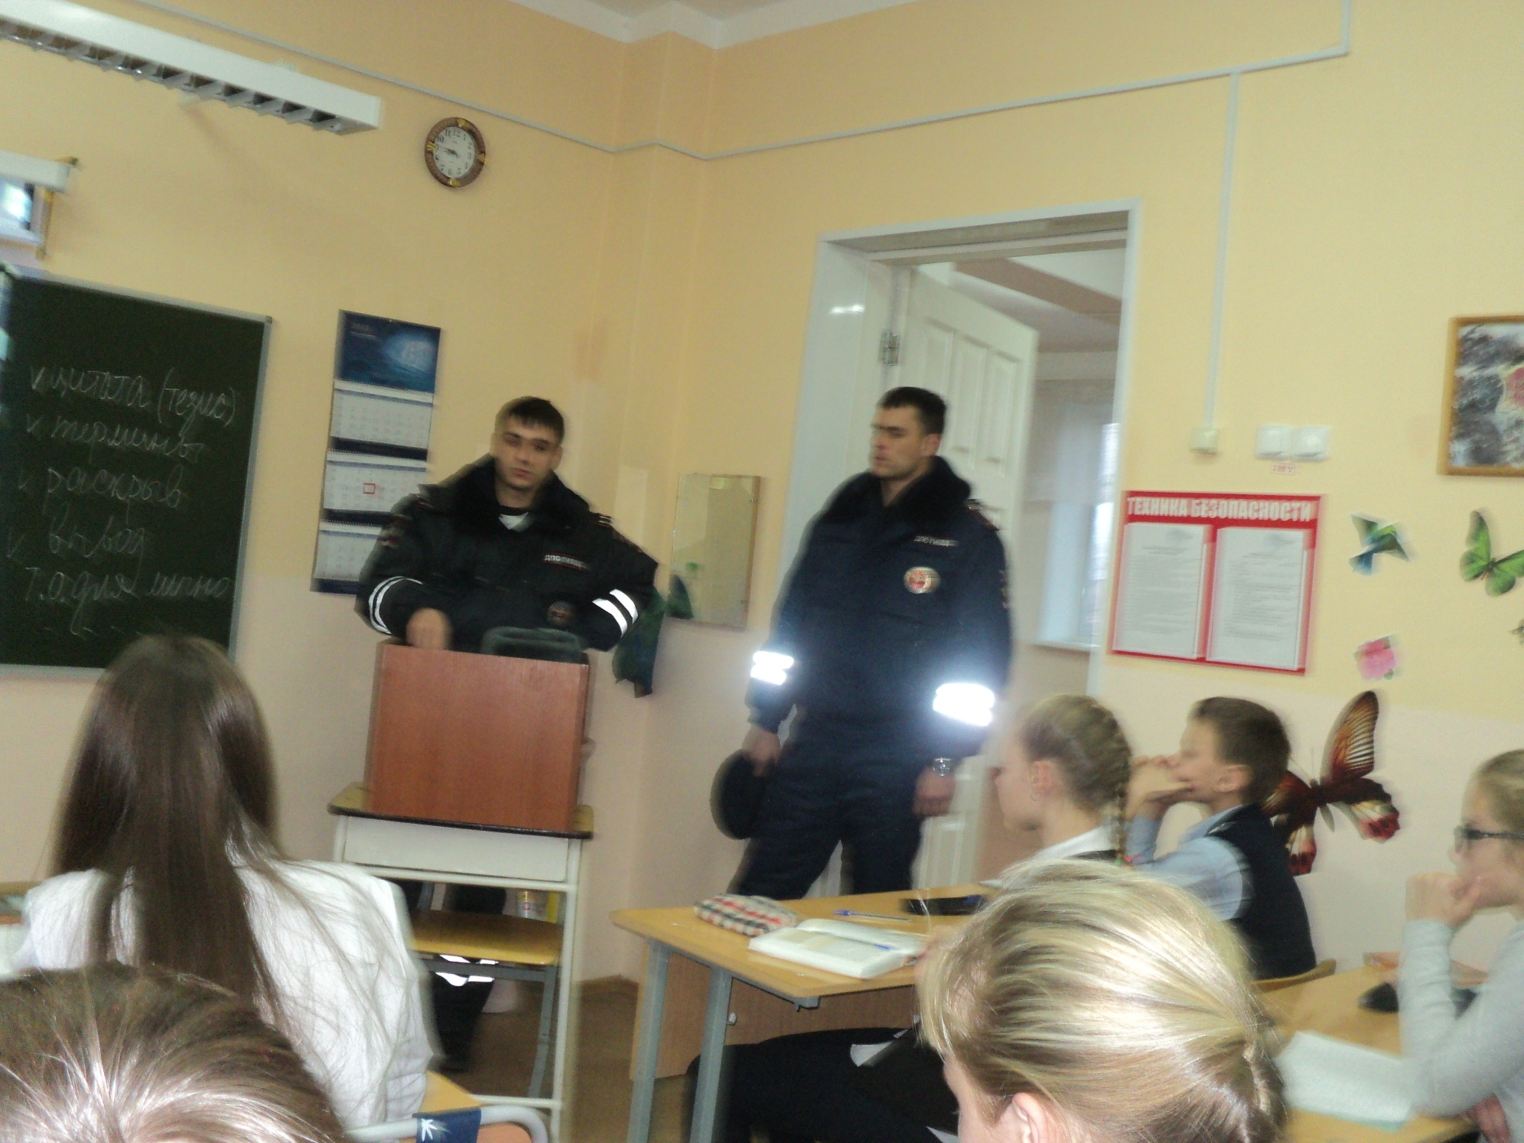

Slide 20
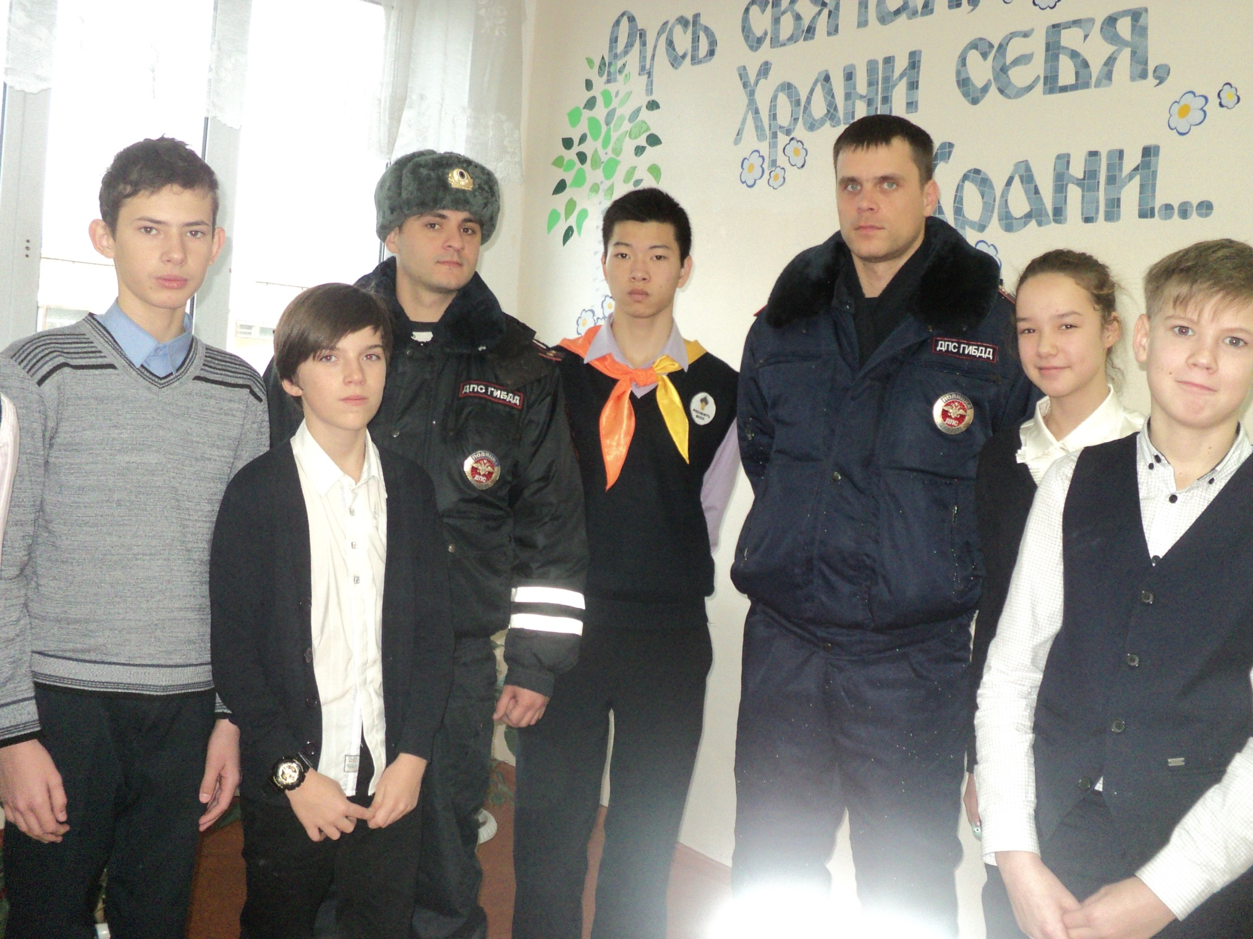

Slide 21
Задача №3. написать письма в организации, ответственные за благоустройство дорог и установку светофора
Написали заметку в газету «Находкинский рабочий» с информацией о проекте (№ 165 от29.2.2015 г)
Написали письмо начальнику ОГИБДД ОМВД России по г.Находке майору Евгению Чинчикееву
Написали письмо в край

Slide 22
Проект не завершён. Причины:
Малая осведомлённость о том, кто отвечает за установку светофора и пешеходных линий;
Малая осведомлённость о ДТП в районе обозначенном в проблеме
Неумение правильно оформить нужные документы

Slide 23
ЗАКЛЮЧЕНИЕ

Slide 24
Будем продолжать работать над реализацией проекта. Наметили следующие шаги:
Собрать не менее 1000 подписей жителей посёлка Береговой.
Получить необходимую информацию о ДТП в районе, обозначенном в проекте.
Добиться личной встречи с ответственными за установку светофора и перенос пешеходных линий на дорогах.
Связаться с Департаментом транспорта и дорожного хозяйства Приморского края.
Добиться положительного решения данной проблемы комиссией по Безопасности дорожного движения города Находки.

Slide 25
П.Врангель
2015-2016
Презентация подготовлена специально для проекта «Эх,дороги!»

